Slide 1
数值分析方法
余官定 教授
浙江大学信电学院

Slide 2
教师联系方式
办公室：玉泉校区信电楼202
Email: yuguanding@zju.edu.cn
助教：何扬槊
Email: sugarhe@zju.edu.cn

Slide 3
课程信息
教材
R. L. Burden and J. D. Faires, Numerical Analysis, 9th Edition, Brooks-Cole, 2010.
(Download@学在浙大)
预修课程：微积分或数学分析，线性代数，计算机语言，常(偏)微分方程，英语
MOOC课程：智慧树，中国MOOC网；

Slide 4
成绩组成
百分制
作业：40%
Project：20%
考试：40%

Slide 5
课程概述
是数学的一门分支，是研究用计算机方法求解复杂数学问题的方法及理论的学科。
连接数学与计算机的桥梁。
理论和实践相结合的课程。

Slide 6
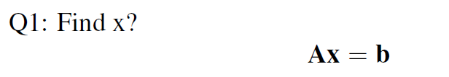
所求解的数学问题

Slide 7
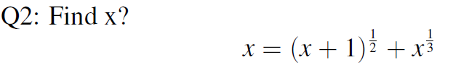
所求解的数学问题

Slide 8
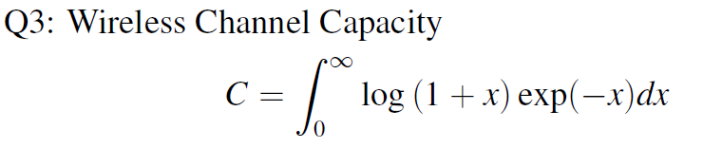
所求解的数学问题

Slide 9


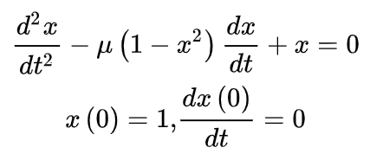
所求解的数学问题

Slide 10
数值分析方法的共性特点
近似解 vs 精确解
迭代算法
收敛性
误差分析

Slide 11
主要内容
非线性方程/系统的零点问题
线性问题
多项式拟合和近似
数值微分
数值积分
数值常微分方程

Slide 12
学习方法
重视编程
重视理论

